Slide 1
8.12 Batterien (Leistungs- und Betriebsgrenzen)

Slide 2
Inhalt
8.1 Flugzeugzelle
Airframe
8.2 Bauarten, Belastung und Beanspruchung der Struktur
System design, loads and stresses
8.3 Fahrwerk, Räder, Reifen und Bremsen
Landing gear, wheels, tyres and brakes
8.4 Masse und Schwerpunkt
Mass and balance
8.5 Steuerung
Flight controls
8.6 Instrumentierung
Instruments
8.7 Aufrüsten von Segelflugzeugen, Ruderanschlüsse
Rigging of aircraft, connection of control surfaces
8.8 Handbücher und Betriebsanweisungen
Manuals and documents
8.9 Lufttüchtigkeit und Instandhaltung
Airworthiness and maintenance
8.10 Zelle, Motoren und Propeller
Airframe, engines and propellers
8.11 Wasserballastanlagen
Water ballast systems
8.12 Batterien (Kapazität und Einsatzgrenzen)
Batteries (performance and operational limitations)
8.13 Rettungsfallschirme
Emergency parachutes
8.14 Notaustiegshilfen
Emergency bail-out aid

Slide 3
Inhalt
8.12.1 Grundlagen und Begriffe der Elektrotechnik
8.12.2 Batterien
8.12.3 Statische Elektrizität: Grundlagen
8.12.4 Stromerzeugung, Verteilung und Verbrauch
8.12.5 Elektrische Bauelemente
8.12.6 Bordnetz

Slide 4
Grundlagen und Begriffe der Elektrotechnik
Die Grundlagen der Elektrotechnik umfassen die Begriffe Strom, Spannung und Widerstand.
Der Strom ist der Transport von elektrischen Ladungsträgern, wie beispielsweise von Elektronen in Leitern oder Halbleitern oder von Ionen in Elektrolyten.
Die Stromstärke wird in Ampere (A) angegeben.
Die Spannung ist eine physikalische Größe, die angibt, wie viel Energie nötig ist, um eine elektrische Ladung zu bewegen. Spannung ist eine Voraussetzung dafür, dass Strom fließen kann. Die Stärke der Spannung wird in Volt (V) angegeben.
Der elektrische Widerstand ist in der Elektrotechnik ein Maß dafür, welche Spannung erforderlich ist, um eine bestimmte elektrische Stromstärke durch einen Leiter fließen zu lassen. Wie groß der Widerstand ist, wird in Ohm (Ω) angegeben.
Das Ohmsche Gesetz besagt, dass bei konstanter Temperatur der Strom durch einen Leiter proportional zur Spannung an den Enden des Leiters ist und umgekehrt proportional zum Widerstand des Leiters.

Slide 5
Inhalt
8.12.1 Grundlagen und Begriffe der Elektrotechnik
8.12.2 Batterien
8.12.3 Statische Elektrizität: Grundlagen
8.12.4 Stromerzeugung, Verteilung und Verbrauch
8.12.5 Elektrische Bauelemente
8.12.6 Bordnetz

Slide 6
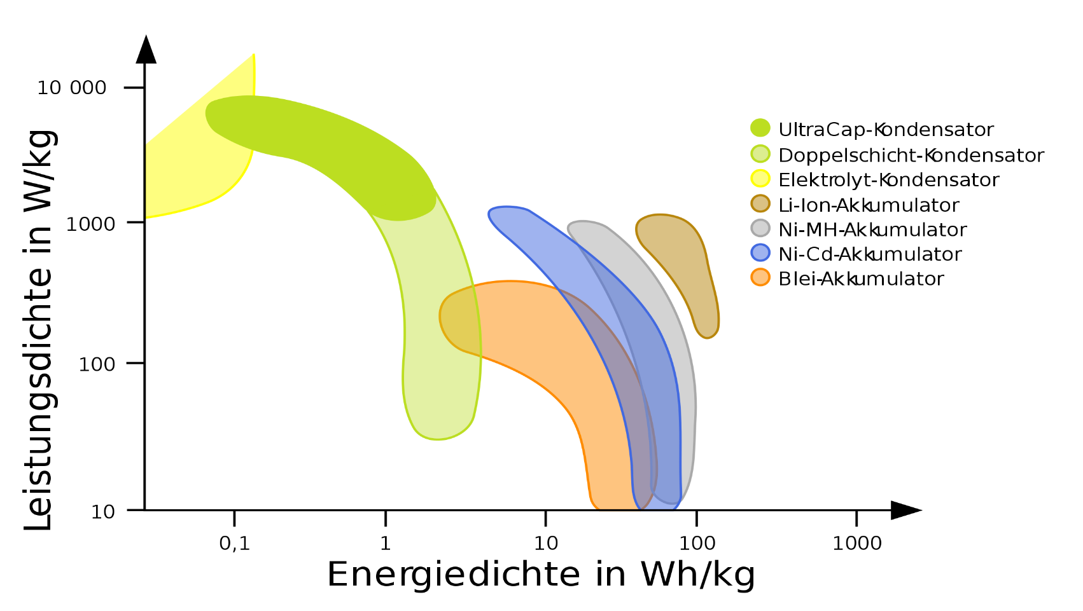
Ein Li-Ion Akku hat derzeit die höchste Energiedichte (Wh/kg)
Von MovGP0.Later versions were uploaded by Cepheiden, Alex42. - Eigenes Werk (Originaltext: selbst erstellt; Werte von Alex42), CC BY-SA 2.0 de, https://commons.wikimedia.org/w/index.php?curid=9003610

Slide 7
Lithium-Ionen-Akkus haben keinen Memory-Effekt
Von Claus Ableiter - Eigenes Werk, CC BY-SA 4.0, https://commons.wikimedia.org/w/index.php?curid=3392127

Slide 8
Wie funktioniert ein Lithium-Ionen-Akkumulator?

Slide 9
Bei unsachgemäßer Verwendung oder Beschädigung können sich Batterien selbst entzünden.
Von National Transportation Safety Board - http://www.ntsb.gov/investigations/2013/boeing_787/photos/1-7-12_JAL787_APU_Battery_s.jpghttp://www.ntsb.gov/investigations/2013/boeing_787/boeing_787.html (description), Gemeinfrei, https://commons.wikimedia.org/w/index.php?curid=24524953

Slide 10
Und das ist nur ein LiPo aus einem Modellflugzeug!

Slide 11
Battery-Management-System, kurz BMS sitzt ober auf dem Batteriepack
Das BMS überwacht Spannungen, Temperaturen und Ströme in der Batterie und schaltet bei Über- oder Unterschreitung von Grenzwerten die Batterie ab
Battery-Management-System
Viele einzelne Batteriezellen
Quelle: ASG 32 El | ASSegelflug (alexander-schleicher.de)

Slide 12
Inhalt
8.12.1 Grundlagen und Begriffe der Elektrotechnik
8.12.2 Batterien
8.12.3 Statische Elektrizität: Grundlagen
8.12.4 Stromerzeugung, Verteilung und Verbrauch
8.12.5 Elektrische Bauelemente
8.12.6 Bordnetz

Slide 13
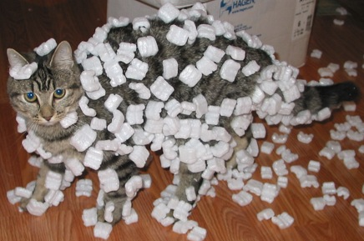
Statische Elektrizität: Grundlagen
Statische Elektrizität ist eine Form der Elektrizität, die durch eine Ansammlung von elektrischen Ladungen auf einem Körper entsteht.
Diese Ladungen können durch Reibung, Trennung oder Kontakt zwischen zwei Materialien erzeugt werden.
Die statische Elektrizität kann durch Reibung zwischen den Flugzeugteilen und der Luft entstehen.
Wenn das Flugzeug nicht geerdet ist, kann es zu einer Entladung kommen, die Funken erzeugt und eine Explosion verursachen kann.
Um dies zu vermeiden, wird das Flugzeug geerdet, bevor es betankt wird. Das Flugzeug und das Tankfahrzeug oder der Tankbehälter müssen an derselben Erdung angeschlossen sein.
Styropor-Polstermaterial wird vom Fell einer Katze elektrostatisch angezogen
Wikipedia Original image: Sean McGrath from Saint John, NB, Canada

Slide 14
Inhalt
8.12.1 Grundlagen und Begriffe der Elektrotechnik
8.12.2 Batterien
8.12.3 Statische Elektrizität: Grundlagen
8.12.4 Stromerzeugung, Verteilung und Verbrauch
8.12.5 Elektrische Bauelemente
8.12.6 Bordnetz

Slide 15
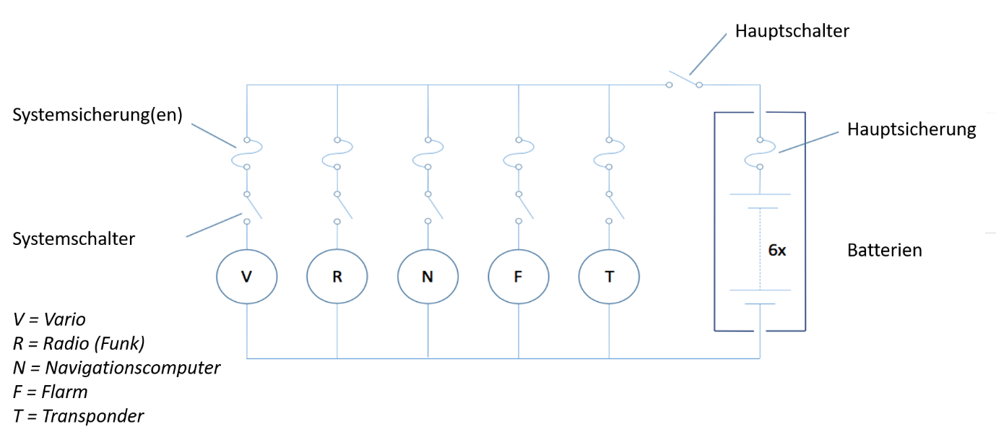
Stromerzeugung, Verteilung und Verbrauch
Für die Stromerzeugung eignen sich Drehstromgeneratoren am besten. Sie liefern im Gegensatz zu Gleichstrom-generatoren auch bei niedrigen Drehzahlen ihre Nennspannung und sind bei gleicher Leistung 50.% leichter.
Für jedes elektrische Gerät muss eine Überstrom-Schutzeinrichtung vorhanden sein. Hierzu dienen entweder Schmelzsicherungen oder Sicherungsautomaten.
Jeder für die Flugsicherheit wesentliche Stromkreis muss separat abgesichert sein.

Slide 16
Inhalt
8.12.1 Grundlagen und Begriffe der Elektrotechnik
8.12.2 Batterien
8.12.3 Statische Elektrizität: Grundlagen
8.12.4 Stromerzeugung, Verteilung und Verbrauch
8.12.5 Elektrische Bauelemente
8.12.6 Bordnetz

Slide 17
Grundprinzipien von Schaltern, Leistungsschaltern
Schalter: Ein Schalter ist ein elektrisches Bauteil, das dazu dient, einen Stromkreis zu öffnen oder zu schließen. Ein Schalter besteht aus einem beweglichen Kontakt, der durch eine Feder in eine bestimmte Position gebracht wird, und einem festen Kontakt, der mit dem beweglichen Kontakt in Berührung kommt, wenn der Schalter betätigt wird. Die Stärke des Stroms, der durch den Schalter fließt, hängt von der Größe des Kontaktabstands ab. Schalter können manuell oder automatisch betätigt werden.
Auf dem Instrumentenbrett findest du etliche Schalter. Je nach Stärke des Stroms, den sie unterbrechen sollen, sind sie verschieden ausgeführt.
Leistungsschalter: Ein Leistungsschalter ist ein elektrischer Schalter, der dazu dient, einen Stromkreis bei Überlastung oder Kurzschluss abzuschalten. Im Gegensatz zu Lastschaltern können Leistungsschalter auch hohe Überlastströme und Kurzschlussströme schalten. Leistungsschalter bestehen aus einem beweglichen Kontakt und einem festen Kontakt. Wenn ein hoher Strom durch den Leistungsschalter fließt, wird das Magnetfeld so stark, dass der bewegliche Kontakt angezogen wird und sich mit dem festen Kontakt verbindet. Dadurch wird der Stromkreis unterbrochen.
Auf dem Instrumentenbrett findest du auch die Sicherungen, die jedes einzelne Gerät vor Überspannung schützt.
Relais: Ein Relais ist ein elektromechanischer Schalter, der dazu dient, einen Stromkreis mit Hilfe von Kleinleistungssignalen oder einem Signal zu steuern. Relais bestehen aus einem Elektromagneten, einem Anker, einer Feder und einer Reihe von elektrischen Kontakten. Die Elektromagnetspule wird über einen Schalter oder einen Relaistreiber mit Strom versorgt und bewirkt, dass der Anker so angeschlossen wird, dass die Last die Stromversorgung erhält. Die Bewegung des Ankers erfolgt über eine Feder. Somit besteht das Relais aus zwei getrennten Stromkreisen, die nur durch magnetische Verbindung miteinander verbunden sind und das Relais wird durch die Steuerung des Schaltens des Elektromagneten gesteuert.
Merke: Der Anlasser im Flugzeug benötigt so viel Strom, dass er über ein Relais geschaltet werden muss.

Slide 18
Inhalt
8.12.1 Grundlagen und Begriffe der Elektrotechnik
8.12.2 Batterien
8.12.3 Statische Elektrizität: Grundlagen
8.12.4 Stromerzeugung, Verteilung und Verbrauch
8.12.5 Elektrische Bauelemente
8.12.6 Bordnetz

Slide 19
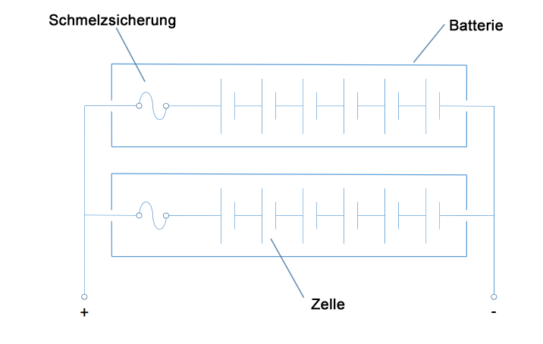
Bordnetz
Zum Schutz vor den Folgen eines zu hohen Stroms befindet sich eine Sicherung an der Batterie.
Dies ist ein kleines Glasrohr mit einem dünnen Draht im Inneren.
Wenn der Strom zu hoch wird, schmilzt die Drahtsicherung und unterbricht den Stromkreis, um Schäden zu vermeiden.
Merke: Da jeder Verbraucher einen eigenen Stromkreis mit einer Sicherung bekommt, können im Falle eines Schadens an einem Gerät, alle anderen noch weiter arbeiten.

